Slide 1
Python을 활용한 ImageData 분석 및 처리
대한상공회의소 빅데이터 분석
박지혜

Slide 2
화소점처리
화소영역처리
기하학처리
데이터분석
다른 포맷으로 처리
Python 3.6 / Linux(centos, fedora22)
/ HeidiSQL / Jasc psp8

Slide 3
이미지 데이터 화면 출력 주요 함수 요약
- 이미지가 삽입될 빈 공간 만들기
def loadImage(fname) : global window, canvas, paper, filename, inImage, outImage, inW, inH, outW, outH fsize = os.path.getsize(fname) # 파일 크기 확인 inH = inW = int(math.sqrt(fsize)) # 입력메모리 크기 결정! (중요) inImage = []; tmpList = [] for i in range(inH) : # 입력메모리 확보(0으로 초기화) tmpList = [] for k in range(inW) : tmpList.append(0) inImage.append(tmpList) # 파일 --> 메모리로 데이터 로딩 fp = open(fname, 'rb') # 파일 열기(바이너리 모드) for i in range(inH) : for k in range(inW) : inImage[i][k] = int(ord(fp.read(1))) fp.close()
- Numpy를 사용 하여 출력할 이미지 픽셀을 대입
# 화면에 출력. 실수 step을 위해서 numpy 사용 import numpy def putPixel() : for i in numpy.arange(0, outH,step) : for k in numpy.arange(0, outW,step) : i = int(i); k = int(k) # 첨자이므로 정수화 data = outImage[i][k] paper.put('#%02x%02x%02x' % (data, data, data), ( int(k/step),int(i/step)))

Slide 4
화소점처리 주요 함수 요약
- 이미지 데이터 값을 연산 처리하여 효과를 내는 원리
value = askinteger('밝게하기', '밝게할 값-->', minvalue=1, maxvalue=255) for i in range(inH) : for k in range(inW) : if inImage[i][k] + value > 255 : outImage[i][k] = 255 else : outImage[i][k] = inImage[i][k] + value
value = askinteger('곱하기','곱할 값-->',minvalue=1,maxvalue=255) for i in range(inH): for k in range(inW): if inImage[i][k]*value > 255: outImage[i][k]=255 elif inImage[i][k]*value < 0: outImage[i][k]=0 else: outImage[i][k]=inImage[i][k] * value
value = askinteger('합성비율', '두번째 영상의 가중치%-->', minvalue=1, maxvalue=99) w1 = 1- (value/100); w2 = 1-w1 for i in range(inH) : for k in range(inW) : data = int(inImage[i][k]*w1 + inImage2[i][k]*w2) if data > 255 : data = 255 elif data < 0 : data = 0 outImage[i][k] = data

Slide 5
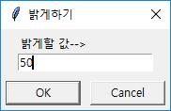
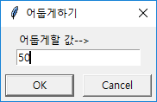
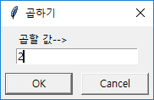
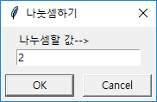
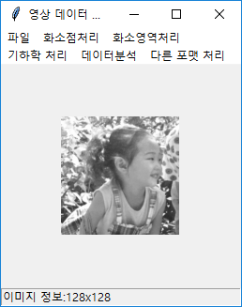
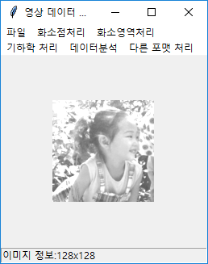
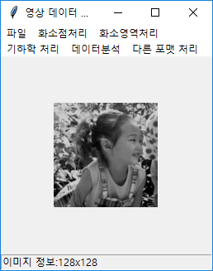
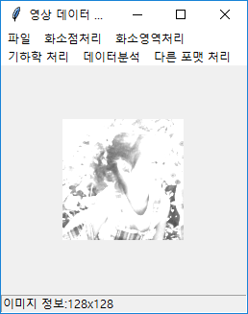
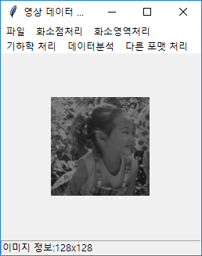
화소점처리
- 밝게하기
- 어둡게하기
- 곱셈하기
- 나눗셈
- 이미지 열기

Slide 6
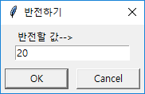
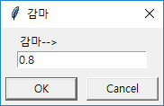
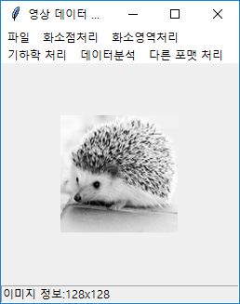
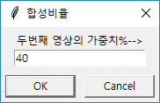
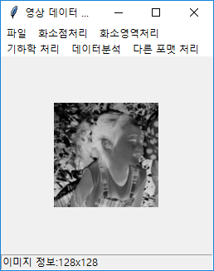
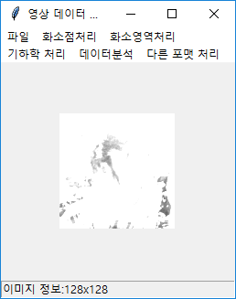
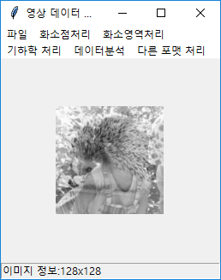
화소점처리
- 색 반전하기
- 감마값 적용하기
-영상 합성하기

Slide 7
화소영역처리 주요 함수 요약
MSIZE=3 mask = [ [-1, 0, 0], [0, 0, 0], [0, 0, 1] ] # 임시 입력 영상 = inImage보다 2열이 큰... tmpInImage = [] for i in range(inH + 2): tmpList = [] for k in range(inW + 2): tmpList.append(128) tmpInImage.append(tmpList) tmpOutImage = [] for i in range(outH): tmpList = [] for k in range(outW): tmpList.append(0) tmpOutImage.append(tmpList) # 원래입력 --> 임시입력 for i in range(inH): for k in range(inW): tmpInImage[i+1][k+1] = inImage[i][k] # 회선연산하기. 마스크로 쭉 긁으면서 계산하기... for i in range(1, inH): for k in range(1, inW): # 1점을 처리하되, 3x3 반복해서 처리: 마스크 연산 : 모두 곱해서더하기 S = 0.0 for m in range(0,MSIZE) : for n in range(0,MSIZE) : S += mask[m][n]*tmpInImage[i+(m-1)][k+(n-1)] tmpOutImage[i-1][k-1] = S # 127 더해주기 (마스크의 합계가 0인 경우) for i in range(outW): for k in range(outH): tmpOutImage[i][k] += 127
마스크 값을 만들어 화소를 영역처리하고, 이미지 데이터 값을 영역에 연산 처리하는 원리

Slide 8
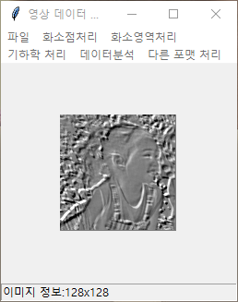
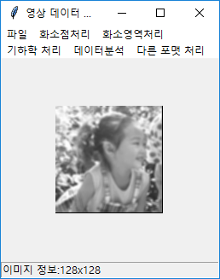

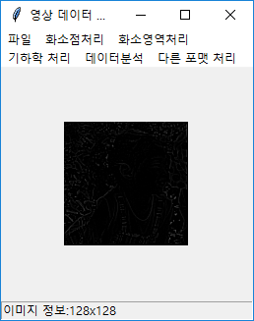
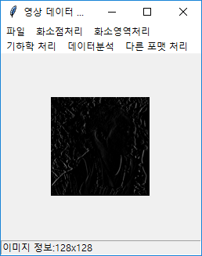

화소영역처리
- 엠보싱효과
- 블러링효과
-샤프닝효과
-경계선추출(고주파)
-경계선추출(수직에지)
- 경계선추출(수평에지)

Slide 9
기하학처리 주요 함수 요약
for i in range(inH) : for k in range(inW) : outImage[outW-1-i][k] = inImage[i][k]
데이터가 출력되는 위치의 값을 변경하여 이미지 모습을 변경하는 원리
for i in range(inH): for k in range(inW): outImage[int(i*scale)][int(k*scale)]=inImage[i][k]
역방향 처리
for i in range(outH): for k in range(outW): outImage[i][k]=inImage[int(i/scale)][int(k/scale)]

Slide 10
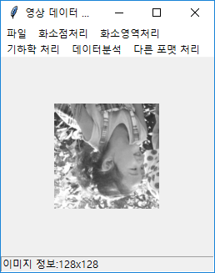
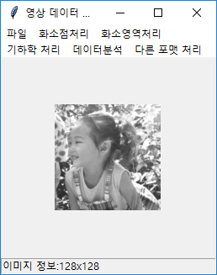
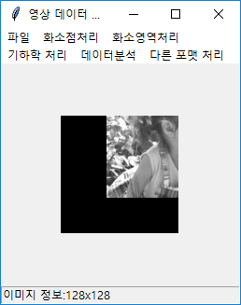
기하학처리
- 상하반전
- 좌우반전
- 화면이동

Slide 11
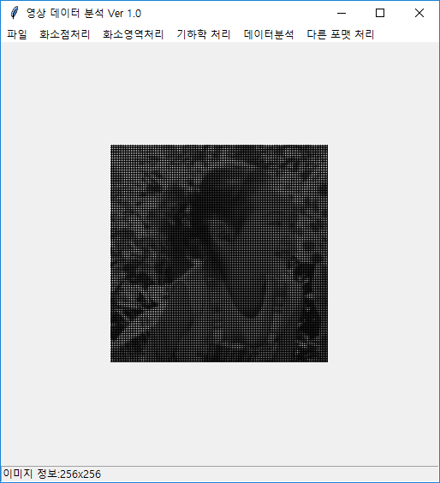
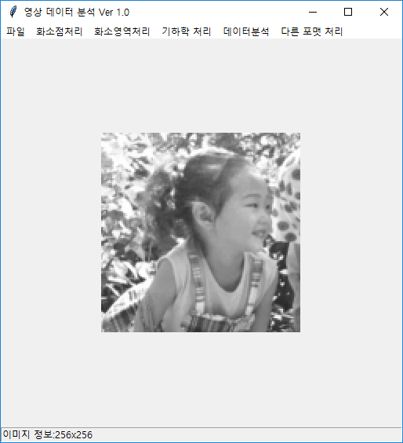
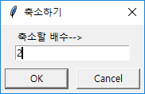
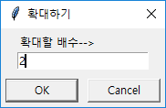
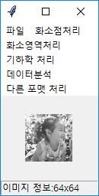
기하학처리
- 축소하기
- 확대하기(전방향)
-확대해기(역방향)

Slide 12
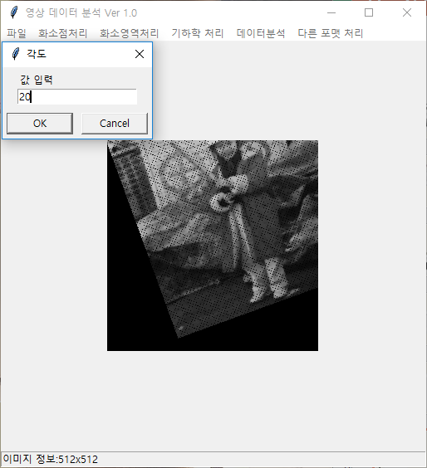
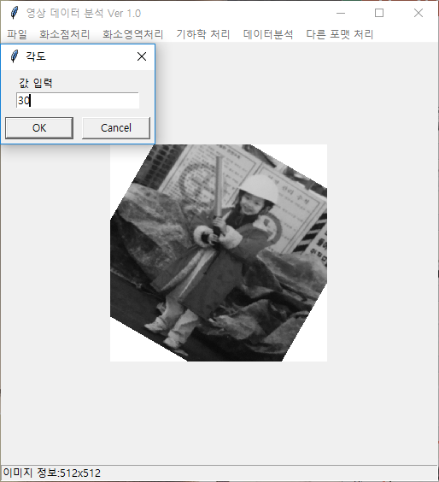
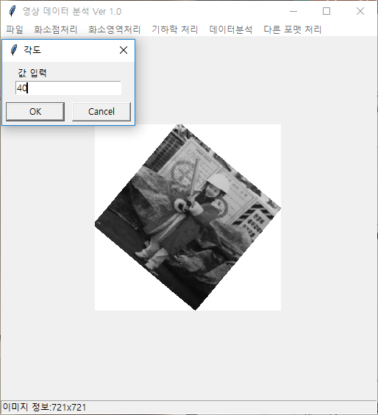
기하학처리
- 영상 회전(포워딩)
- 영상 회전(백워딩 및 중앙)
- 영상 회전(확대)

Slide 13
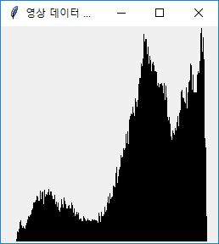
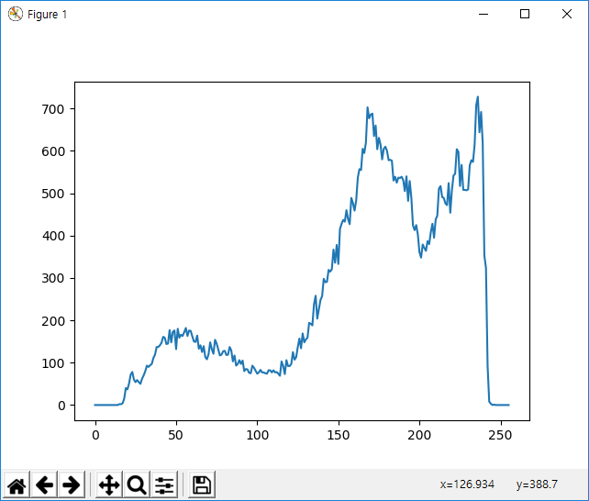
데이터처리 주요 함수 요약
정규화된 값을 직접 구해서히스토그램 처리
Matplotlib 패키지를 사용하여 히스토그램 처리
# 정규화된값 = (카운트값 - 최소값) * High / (최대값 - 최소값) maxVal = max (countList); minVal = min(countList) for i in range(len(countList)) : normalList[i] = (countList[i] - minVal) * 256 / (maxVal - minVal) # 화면 출력 subWindow = Toplevel(window) subWindow.geometry('256x256') subCanvas = Canvas(subWindow, width=256, height=256) subPaper = PhotoImage(width=256, height=256) subCanvas.create_image((256/2,256/2), image=subPaper, state='normal') for i in range(0, 256) : for k in range(0, int(normalList[i])) : data = 0 subPaper.put('#%02x%02x%02x' % (data, data, data), (i, 255-k))
import matplotlib.pyplot as plt def a_histogram2() : # 히스토 그램 global window, canvas, paper, filename, inImage, outImage, inW, inH, outW, outH countList = [0] * 256 for i in range(outH) : for k in range(outW) : value = outImage[i][k] countList[value] += 1 plt.plot(countList) plt.show()

Slide 14
데이터처리 주요 함수 요약
maxVal, minVal, HIGH = 0, 255, 255 for i in range(inH) : for k in range(inW) : data = inImage[i][k] if data > maxVal : maxVal = data if data < minVal : minVal = data limit = askinteger('엔드인', '상하 범위:', minvalue=1, maxvalue=127) maxVal -= limit minVal += limit # 히스토그램 스트래칭 # OUT = (IN - 최소값) * HIGH / (최대값 - 최소값) for i in range(inH) : for k in range(inW) : value = int( (inImage[i][k] - minVal) * HIGH / ( maxVal - minVal) ) if value < 0 : value = 0 elif value > 255 : value = 255 outImage[i][k] = value
가장 밝은 픽셀값과 가장 어두운 픽셀값의 변형을 활용하는 원리
sVal = 0 for i in range(len(histo)) : sVal += histo[i] sumHisto[i] = sVal # 정규화된 누적 히스토그램 : (누적합 / (행개수*열개수)) * HIGH for i in range(len(sumHisto)) : normalHisto[i] = int(sumHisto[i] / (outW * outH) * HIGH)

Slide 15
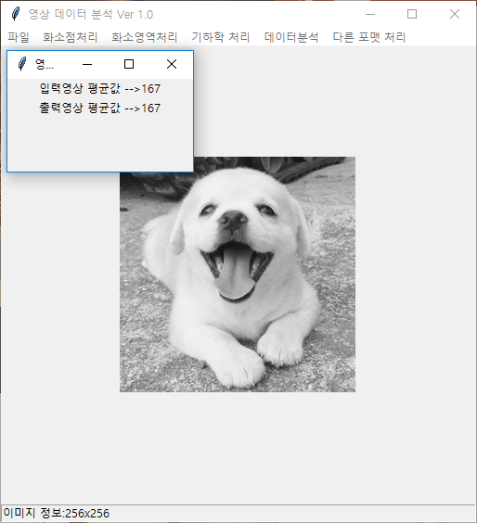
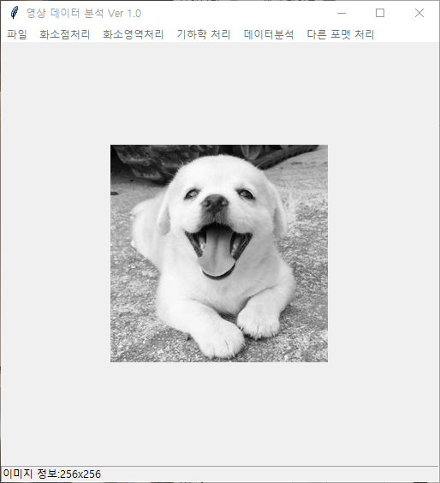
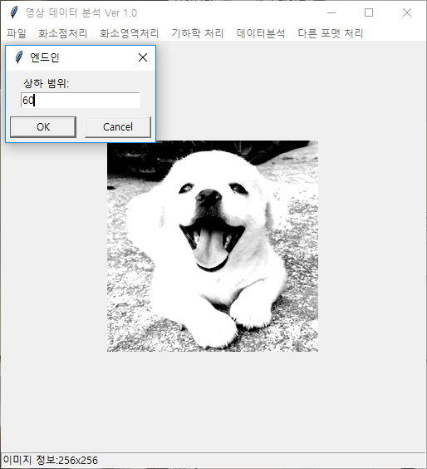
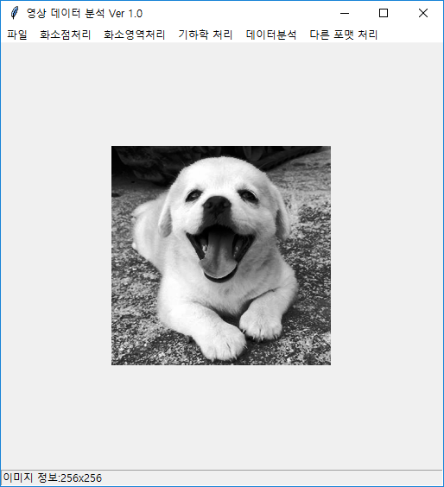
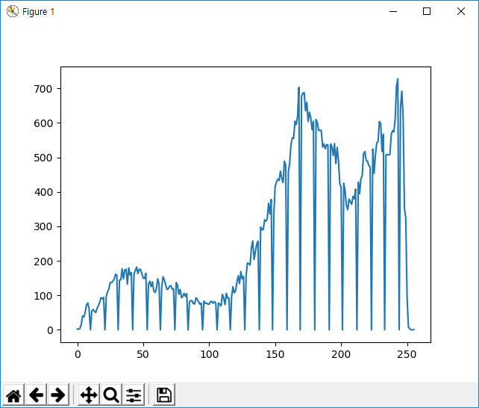
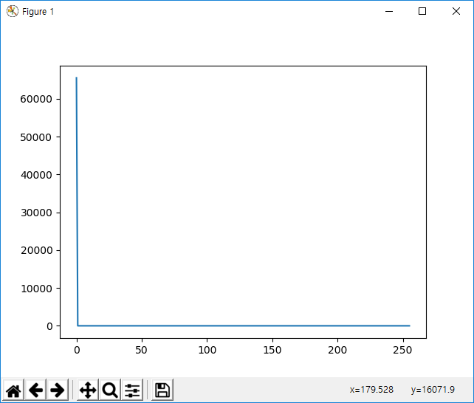
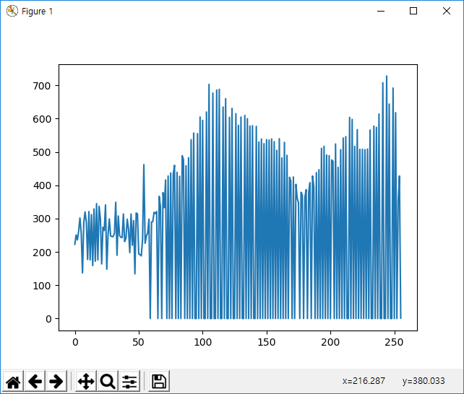
데이터분석
- 평균값 구하기
- 히스토그램 스트레칭
- 엔드_인 탐색
- 평활화

Slide 16
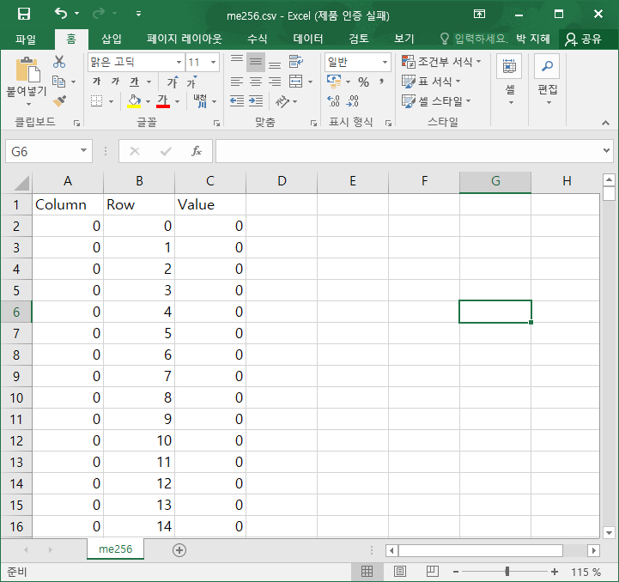
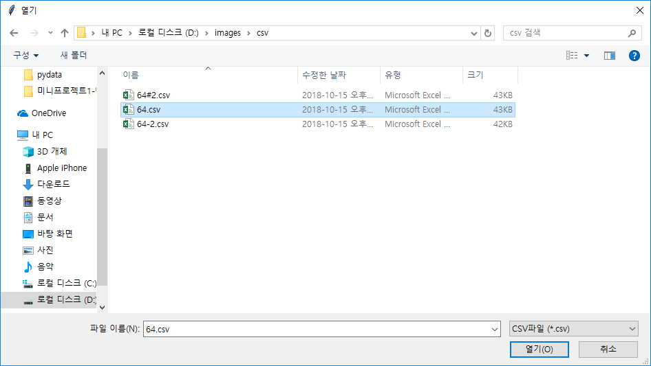
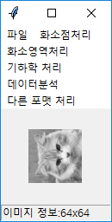
다른 포맷으로 처리
- CSV로 내보내기
- CSV로 저장된 이미지 불러오기

Slide 17
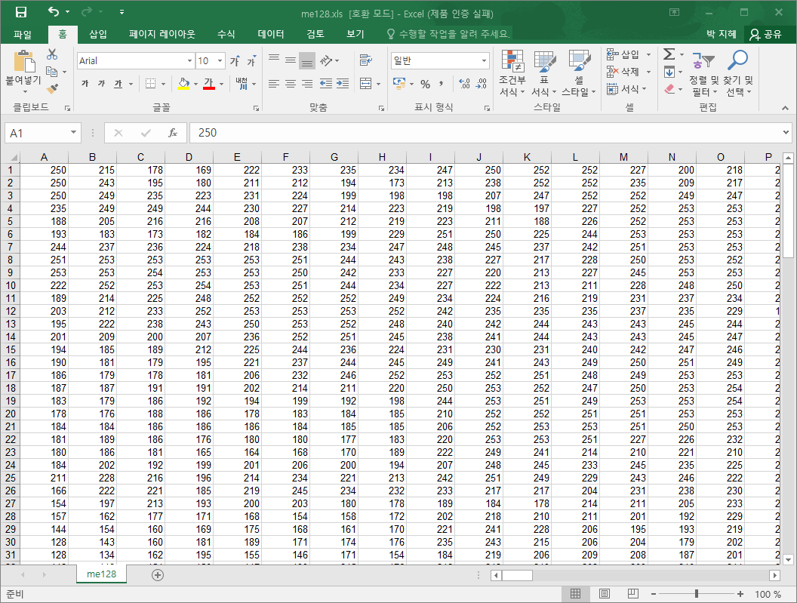
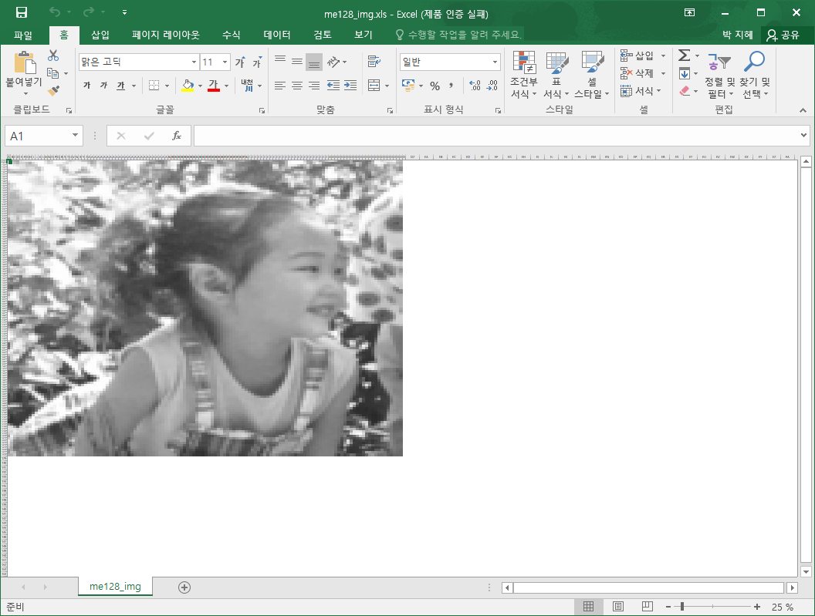
다른 포맷으로 처리
- Excel로 내보내기
- Excel로 내보낸 파일 음영 처리하기

Slide 18
다른 포맷 처리 주요 함수 요약
- SQL 명령어를 이용하여 데이터를 처리하는 원리
try: sql = "CREATE TABLE imageTable( filename CHAR(20), resolution smallint" + \ ", row smallint, col smallint, value smallint)" cur.execute(sql) except: pass try: sql = "DELETE FROM imageTable WHERE filename='" + \ fname + "' AND resolution=" + str(outW) cur.execute(sql) con.commit() except: pass for i in range(inW) : for k in range(inH) : sql = "INSERT INTO imageTable VALUES('" + fname + "'," + str(outW) + \ "," + str(i) + "," + str(k) + "," + str(outImage[i][k]) +")" cur.execute(sql)
sql = "SELECT row, col, value FROM imageTable WHERE filename='" + \ fname + "' AND resolution=" + res print(sql) cur.execute(sql)

Slide 19
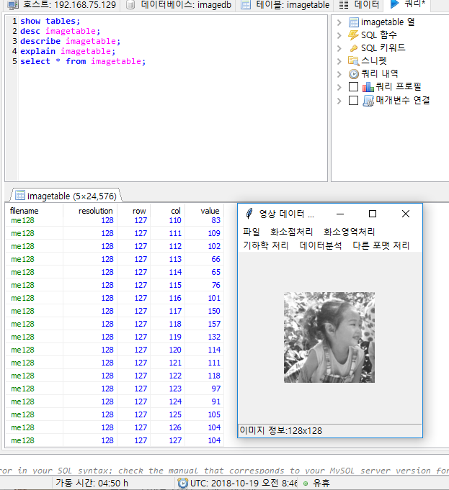
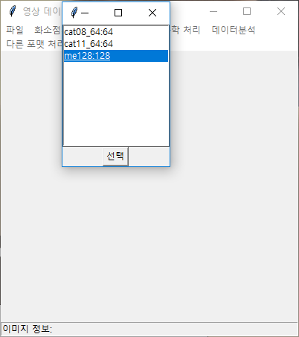
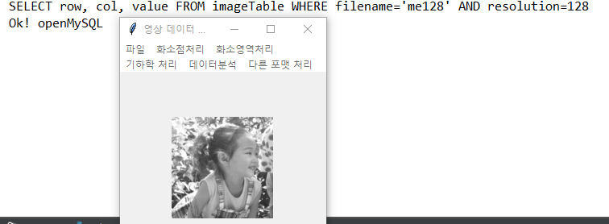
다른 포맷으로 처리
- MySQL로 내보내기
- MySQL 파일 불러오기

